Slide 1
Árvore rubro negra
Alunos:
André Lucas
Caetano Santos
Fernando Queiroz
Paulo Vieira

Slide 2
introdução
É uma árvore binária de busca balanceada
A estrutura foi criada em 1972 por um professor de informática chamado Rudolf Bayer
Originalmente era chamada de árvore binária de busca simétrica
Possuem um bit extra para armazenar a cor de cada nó, que pode ser vermelho ou preto
A árvore rubro negra é uma arvore binaria de busca que insere e remove de forma inteligente para assegurar que a árvore permaneça aproximadamente balanceada
Pode-se buscar, inserir e remover em tempo O(log n), onde n é o número total de elementos da árvore

Slide 3
propriedades
Cada nó possui um atributo de cor, vermelho ou preto
1- Um nó é vermelho ou preto
2- A raiz é preta
3- Todas as folhas (null) são pretas
4- Os filhos de todos os nós vermelhos são pretos
5- Todo caminho de um dado nó para qualquer de seus nós folhas descendentes contem o mesmo número de nós pretos.

Slide 4
A raiz sempre irá ser preta, é uma regra utilizada em algumas definições
Um nó que satisfaz as 5 condições anteriores é denominado equilibrado, caso contrário é dito desequilibrado
Em uma árvore rubro negra todos os nós estão equilibrados
Um caminho não pode possuir nós vermelhos consecutivos, isso devido a regra de nº 4
O caminho mais curto possível tem todos os nós pretos, enquanto o caminho mais longo irá alternar entre nós pretos e vermelhos

Slide 5
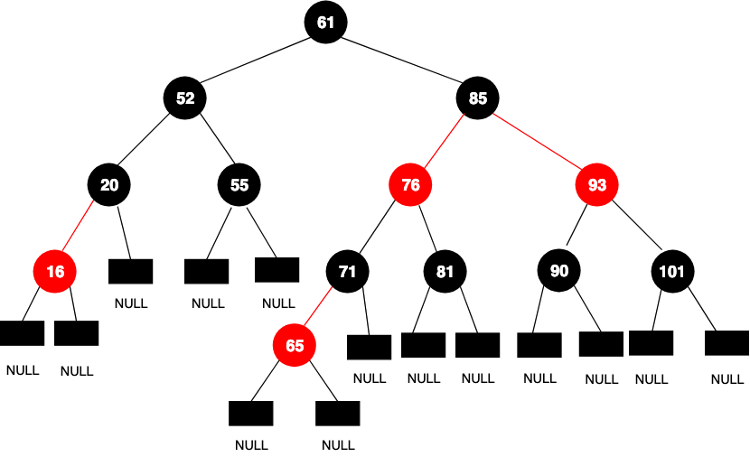
1- Um nó é vermelho ou preto
2- A raiz é preta
3- Todas as folhas (null) são pretas
4- Os filhos de todos os nós vermelhos são pretos
5- Todo caminho de um dado nó para qualquer de seus nós folhas
descendentes contem o mesmo número de nós pretos.

Slide 6
MetódoS
Principais Métodos:
Rotações
Inversão de Cores
Inserção

Slide 7
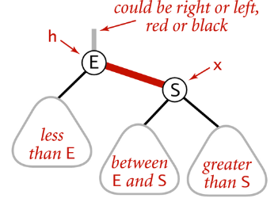
Rotações
Durante a operação de inserção, podemos ter, temporariamente um link rubro inclinado para direita ou dois links rubros incididos no mesmo nó
As rotações podem ser para esquerda ou direita

Slide 8
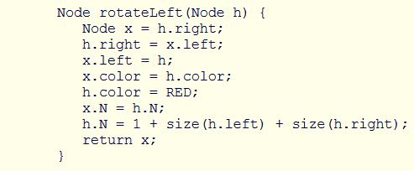
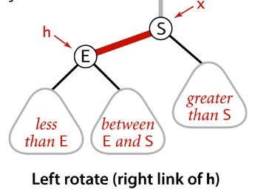
Implementação:

Slide 9
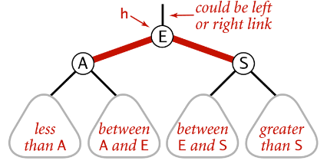
Inversão de cores:
A cor rubra é retirada de 2 links que partem da raiz e passa para o link que entra na raiz. Diz-se que a cor rubra passa para cima

Slide 10
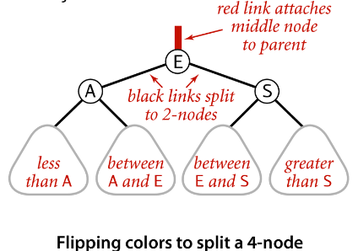
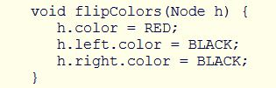
Implementação:

Slide 11
Inserção:
O código de inserção é recursivo. A operação desce pela árvore até achar o nó certo e depois volta, desempilhando as chamadas recursivas e fazendo as rotações e inversões de cores necessárias.
Utiliza de rotações para manter a árvore balanceada sempre que for adicionado um novo nó

Slide 12
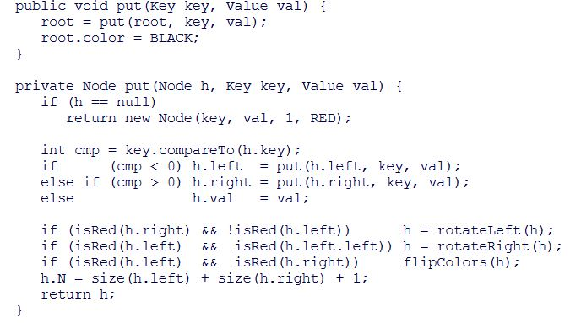
Implementação:

Slide 13
Desempenho
Foram realizados testes com as árvores Binária de Busca e Rubro Negra
Foram testados os principais métodos: inserção, deleção e busca
Foi feito um gráfico para comparar o desempenho das referidas árvores

